Slide 1


1 сентября
День знаний!!!

Slide 2
1 сентября
День знаний!!!

Slide 3
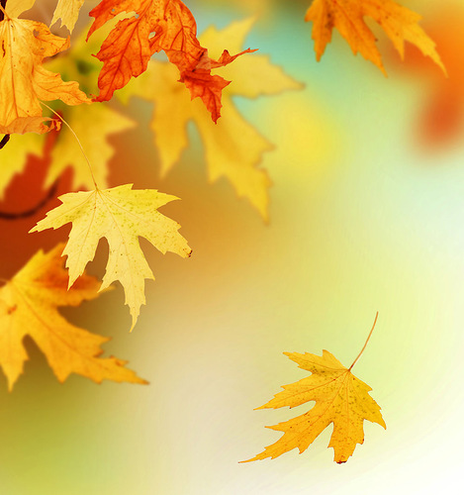
Вас поздравляю сегодня с Днем знаний!
Пускай будет место всегда для мечтаний,
Свершений, дерзаний и в жизни побед!
Быть умными, смелыми дайте нам обет.
Быть первыми в учебе, быть первыми в делах,
Не знать, что такое отчаянье, страх,
Стремиться, добиться, мечты воплотить.
Не только учиться, а грамотно жить!

Slide 4
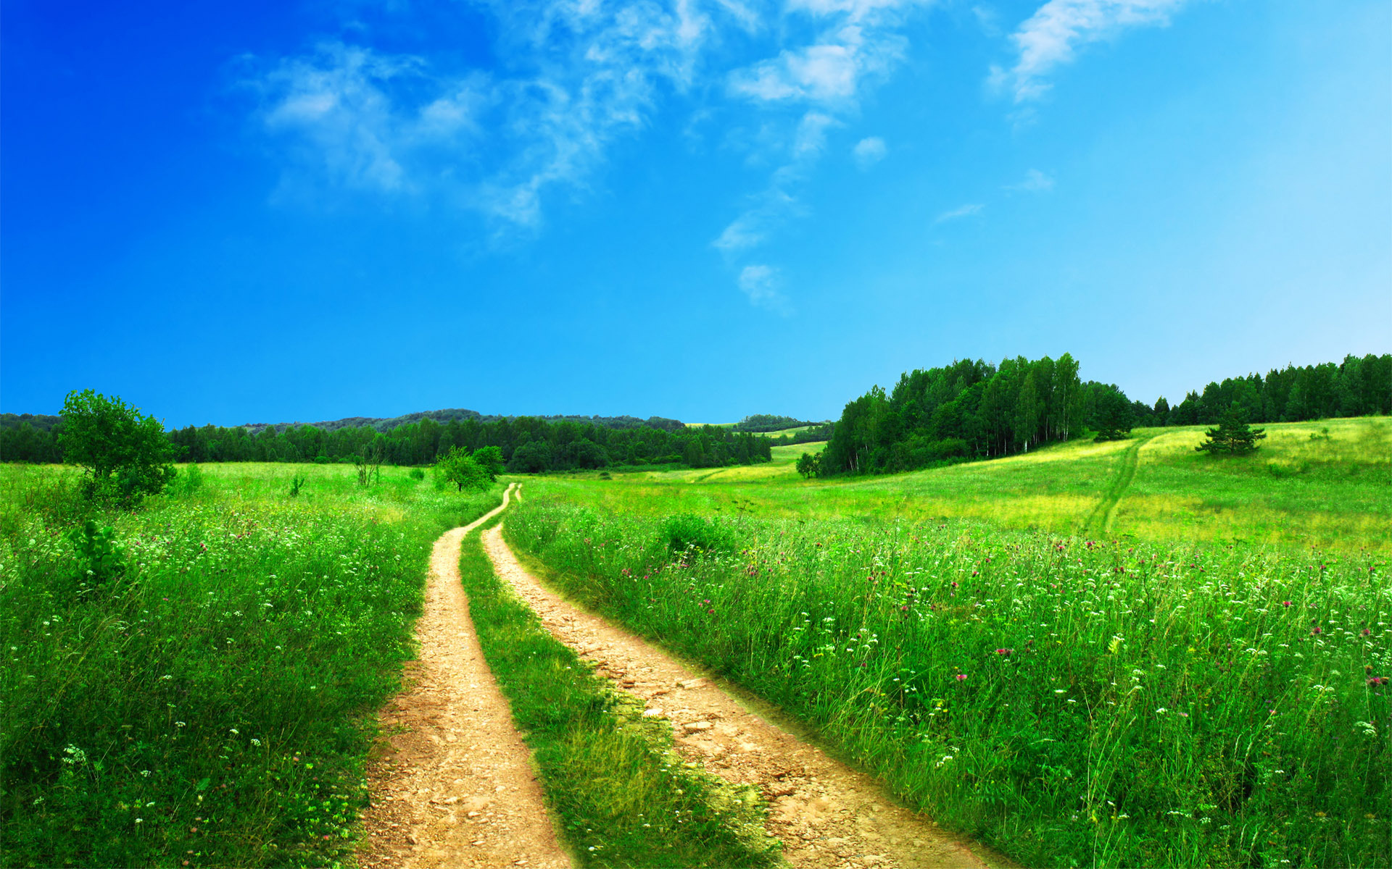

Slide 5

МИР
солнце
дружба
мама
семья
друзья
школа
добро
тепло
Родина
счастье

Slide 6

«Нам мир завещано беречь!»

Slide 7
МИР
мирить
миролюбие
мириться
миротворец
миролюбивый

Slide 8
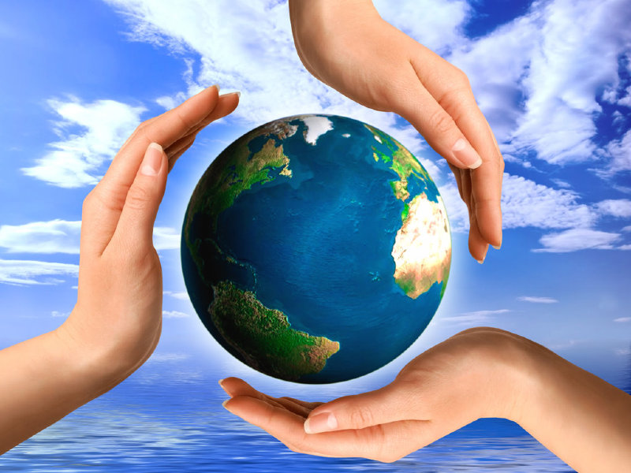
21 сентября отмечается по инициативе ООН как Международный день мира

Slide 9

«Ради жизни на Земле…»

Slide 10
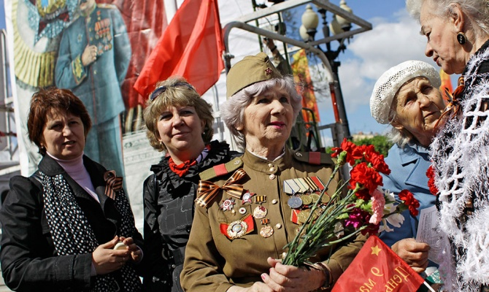
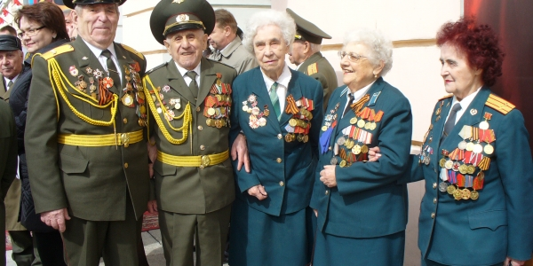

Slide 11
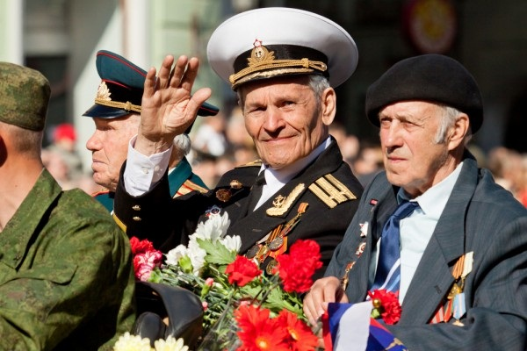
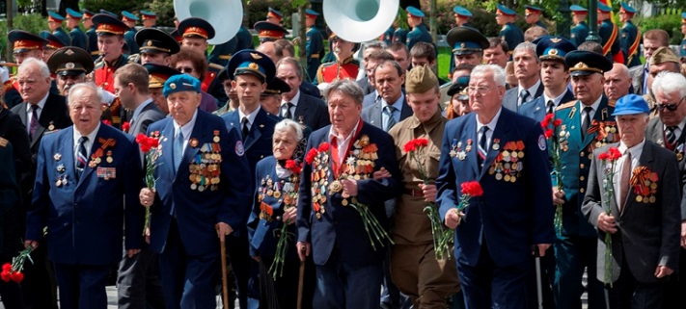

Slide 12
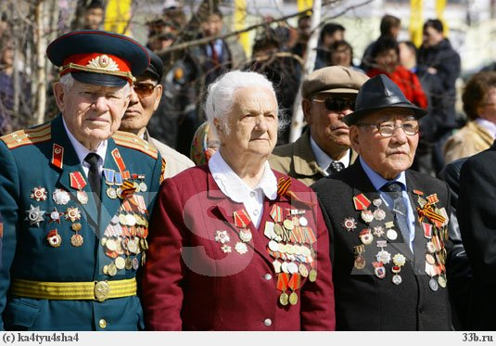
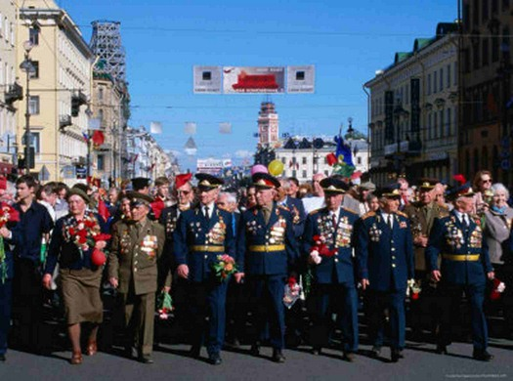

Slide 13
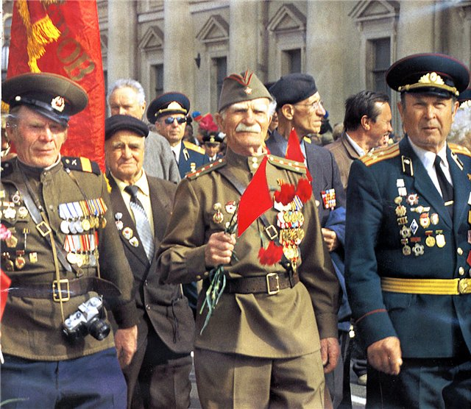
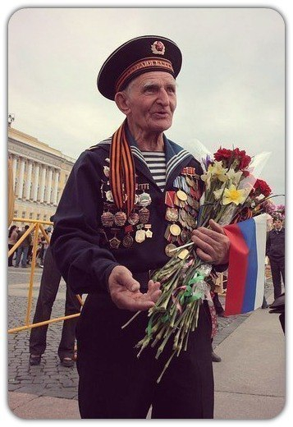

Slide 14
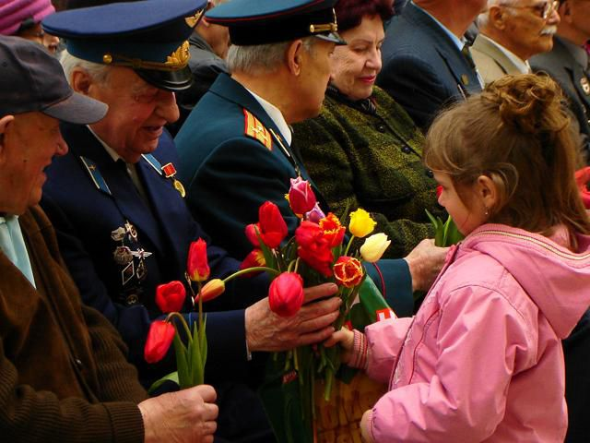

Slide 15



Slide 16



Slide 17
«Нам мир завещано беречь!»

Slide 18
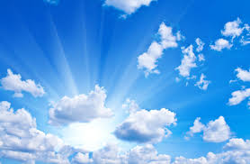


Slide 19
Хотим под мирным небом жить,
И радоваться, и дружить!!!

